Slide 1
迈克耳孙干涉仪原理
姚焜 07.1.5

Slide 2
引言
干涉现象揭示了光的波动性
迈克耳孙干涉仪是美国物理学家迈克耳孙于1881年发明的
光谱精细结构、标准长度测量、研究地球相对于以太的运动
迈克耳孙干涉仪是历史上著名的干涉仪

Slide 3
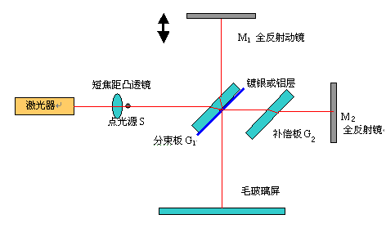
迈克耳孙干涉仪的结构

Slide 4
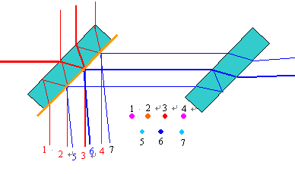
迈克耳孙干涉仪的光束
I₁=0.04²×0.5²×0.96=0.000384 I₂=0.04×0.96×0.5=0.0192, I₃=0.96³×0.5²=0.22,
I₄=0.96³×0.5³×0.04=0.0044, I₅=0.96⁴×0.5³×0.04=0.0042, I₆=0.5²×0.96⁵=0.204,
I₇=0.5²×0.96⁵×0.04²=0.00033
激光束在分束板和补偿板上反射的光束和光点，玻璃表面反射3次以上的不计

Slide 5
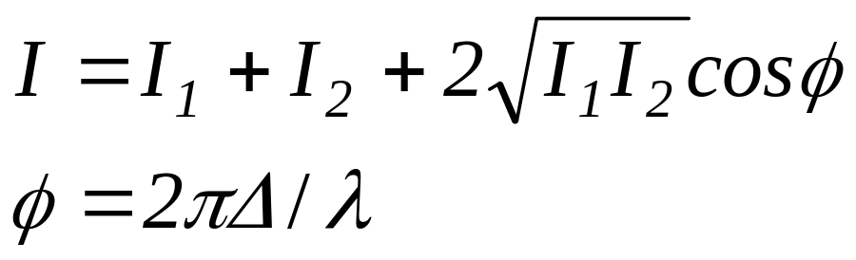
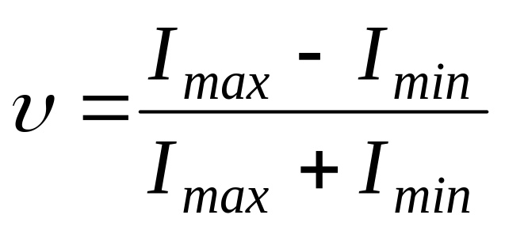
迈克耳孙干涉仪的原理
双光束干涉的光强公式为
干涉条纹的对比度

Slide 6
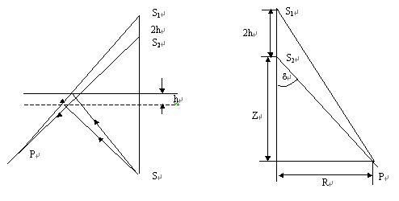
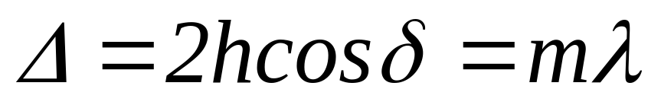
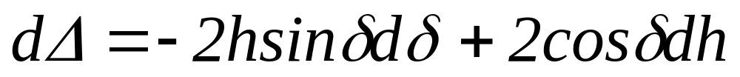
干涉条纹的形成

Slide 7
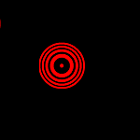
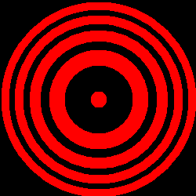
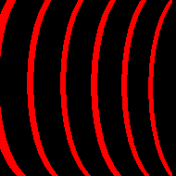
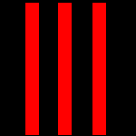
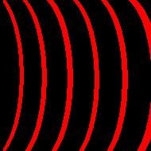
干涉条纹的形状
7
6
红色线表示M₂’，蓝色线表示M₁
1→7
4
5
1
2
3

Slide 8
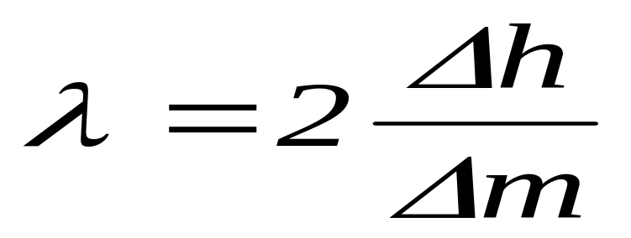
测量波长的方法
通过改变空气薄膜的厚度 h，使同心圆条纹发生“吞”、“吐”

Slide 9

谢谢！

